Slide 1
用户界面设计

Slide 2
内容
用户界面基础
人机交互方式
用户界面的组成元素及UML表示
用户界面设计
任务、过程和原则
具体的设计步骤及方法
用户界面输出及评审
用户界面的输出
用户界面的评审

Slide 3
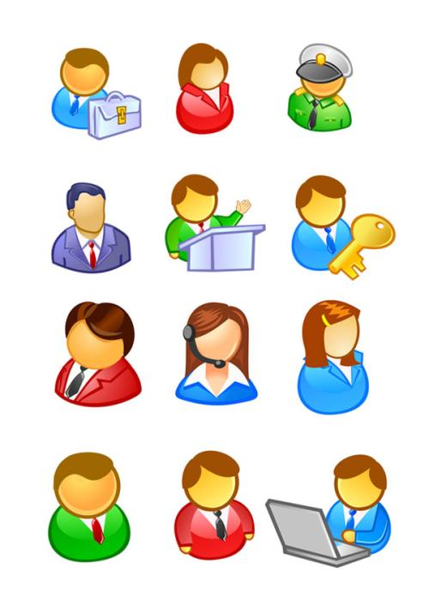
1. 计算机软件与外界的二种交互方式
用户界面
设计元素
软件接口
其它
软件
人机交互
接口访问
用户
软件
通过人机交互界面（与人的接口）与用户进行交互（输入和输出）
通过软件接口与其他的软件系统进行交互

Slide 4
1.1 人机交互的常见方式
文本
通过文本方式进行输入和输出，如DOS、Linux下的文本命令，特点：须记忆命令、不友好
图形化界面
通过图形化界面进行输入和输出，如窗口、按钮、对话框，特点：直观、简洁、友好，如Windows、APP
语音
通过语音来进行输入和输出，如与机器人的交互、Siri、手机导航软件等，特点：将双手解放出来，需要麦克风
手势
通过姿势(gesture)来进行交互，如与无人机交互等，特点：准确性不高，需要视频传感器

Slide 5
1.2 人机交互的关键
用户的满意度
用户通常将用户界面视为软件本身，用户界面是用户接触软件的主体要素
用户界面设计的质量直接决定了用户对软件系统的评价，影响用户对软件系统的满意度
方便输入
快速、便捷、准确、友好的输入；鼠标、点击、选择等
直观输出
直观、显式、可理解、简洁的输出；所见即所得、图形展示等

Slide 6
以用户为中心设计用户界面
将用户特征作为用户界面设计决策的依据
识别用户及其特征；用户是谁，有何特点如操作习惯、文化背景、教育程度
分析用户与计算机系统之间的交互信息及合适的手段
尽可能获得用户反馈并以此来改进和优化设计
如何来获得用户反馈？软件原型
从用户立场出发、便于用户理解和操作
以用户体验感受和满意度为依据评审交互设计

Slide 7
1.3 用户界面元素及实现方式
静态元素
与软件系统的运行状态无关，没有变化
如文本、图标、图形、图像
动态元素
与软件运行状态和业务逻辑相关，不允许用户修改
如不可编辑文本、表格、图标、图形等
用户输入元素
由用户填写或者选择
如编辑文本、单选按钮、多选框等
用户命令元素
点击后激活后端的业务处理或者刷新界面
如按钮、菜单、超链接等

Slide 8
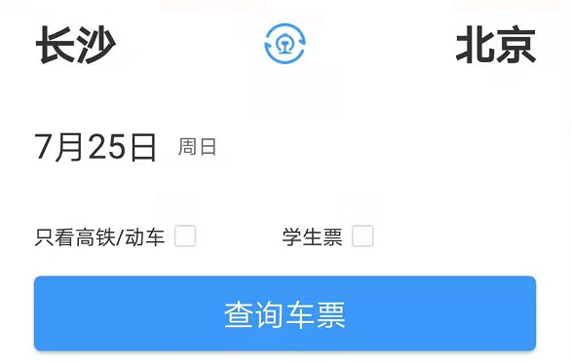
示例：用户界面元素
静态元素
用户输入元素
？？
动态元素
？？
用户命令元素

Slide 9
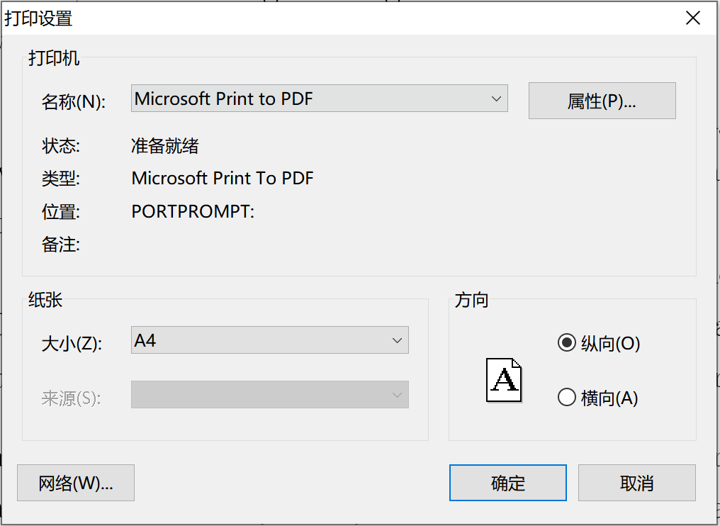
1.4 用UML类图表示用户界面元素
Class Name：PrinterSetting
Property:
PrinterName:
PrinterStatue:
PrinterType:
……
Methods:
SetProperty()
OK()
Cancel()
……
窗口或对话框 → 对象类
静态和动态元素 → 类属性
输入元素 → 类属性
命令元素 → 类方法
用类图表示用户界面

Slide 10
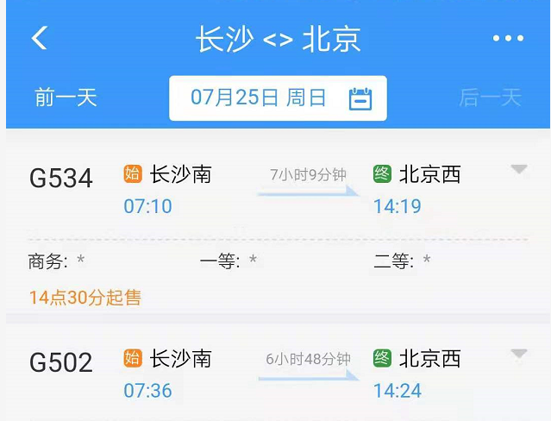
用UML顺序图表示界面的跳转关系
跳转
顺序图可用于表示用户界面的跳转

Slide 11
内容
用户界面基础
人机交互方式
用户界面的组成元素及UML表示
用户界面设计
任务、过程和原则
具体的设计步骤及方法
用户界面输出及评审
用户界面的输出
用户界面的评审

Slide 12

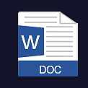
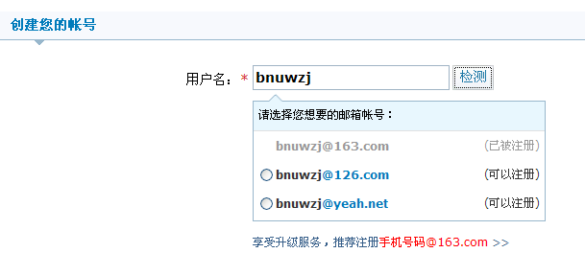
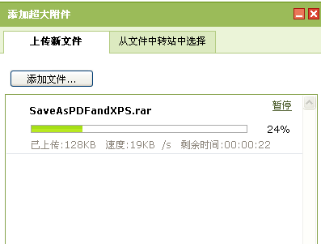
2.1 用户界面设计原则（1/3）
直观性
界面元素贴近业务领域，具有简洁、明确、直观特性
易操作性
减少用户输入的次数和信息量
减少不必要的操作

Slide 13
用户界面设计原则（2/3）
反应性
界面必须在合理时间内对用户操作做出响应
对耗时较长的操作必须提供进度反馈
一致性
整个产品保持一致的界面风格和操作方式
与业界相关的界面规范和操作习惯相一致，如ctrl+C
容错性
界面应对用户的误操作进行容忍和预防
如对可能造成损害的操作，必须先让用户确认
允许用户对操作撤销（Undo）

Slide 14
用户界面设计原则（3/3）
人性化
在适当时机给用户足够的的帮助或建议
确保用户均能理解软件系统的当前状态和响应信息
减少用户记忆
以用户为中心，让用户掌控界面
e.g. 我用CAD已经是一把好手啦，懒得去菜单栏里找insert rectangle呢，可以让我自定义一种快捷键吗？

Slide 15
2.3 用户界面设计过程
用户界面设计以软件需求模型为依据，基于用例模型、用例交互模型等，采用自顶向下、逐步求精的设计原则
用户界面初步设计
建立界面跳转关系
精化各个界面设计
评审
界面设计

Slide 16
1. 用户界面初步设计
根据需求确定用户界面
基于用例模型和用例交互模型
确定界面中包含的元素
设计静态元素、动态元素、输入元素、命令元素

Slide 17
（1）确定用户界面的设计元素
依据用例模型及交互模型
确定输入界面元素：交互图中如果用户向界面发送消息参数，意味着用户界面上必须有相应的输入界面元素，这些元素构成了界面类的属性。
确定动态元素：如果界面类要向其他类(包括用户)反馈信息，需要动态元素显示输出结果，这些动态元素也构成了界面类的相关属性。

Slide 18
（2）确定用户界面的操作
依据用例模型及交互模型
确定命令界面元素：如果界面类向系统内部类发送消息，则对应界面中的用户命令界面元素以及相应的操作
这些操作大体包括
用户命令元素触发的操作（如点击“确认”按钮）
动态元素的值的改变导致的操作（如显示的系统状态发生了变化）

Slide 19

思考和讨论
用例交互
顺序图
静态、动态、输入、命令
根据需求模型确定用户界面的设计：
静态、动态、输入、命令等用户界面元素

Slide 20
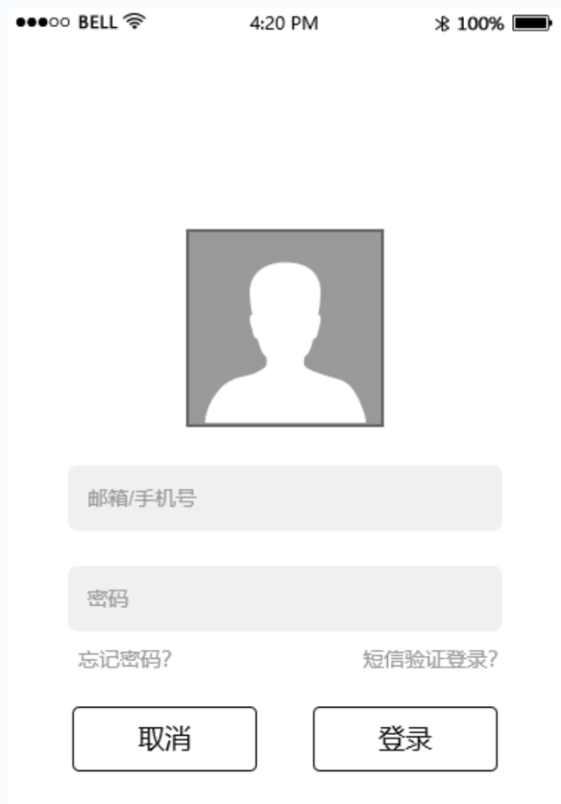
示例：登录用例的顺序图及其用户界面设计
登录用例的顺序图
用户输入元素
用户命令元素
登录用户界面

Slide 21
2. 建立用户界面间的跳转关系
目标
确定主界面，即用户刚进入用例时系统呈现的界面，其它界面均源自于主界面，且操作完成后一般会回到主界面
确定界面间的跳转关系，即一个界面在何种情况下，或者在何种操作命令后将跳转至另一界面
依据交互图和类图来分析跳转关系
交互图可以表示特定场景下的界面跳转以及消息传递
类图表示表示多个界面类之间的关系

Slide 22
示例：“空巢老人看护系统”用户界面跳转关系
表示界面跳转的顺序图

Slide 23
示例：“空巢老人看护系统”用户界面跳转关系
表示界面跳转的类图

Slide 24
3. 精化用户界面
补齐初步设计中遗漏或者忽略的界面元素
采用最合适的界面元素来组织信息的呈现或录入
树形结构还是Tab、用什么样的选择按钮
调整布局：将哪些界面集结于一个区域，哪些界面元素应对齐
将界面操作与UML类方法对应起来，确保二者一致
精化界面时同步修改、补充界面设计的UML类图
考虑合并某些界面或者拆分某些界面
确保界面设计风格的一致性

Slide 25
内容
用户界面基础
人机交互方式
用户界面的组成元素及UML表示
用户界面设计
任务、过程和原则
具体的设计步骤及方法
用户界面输出及评审
用户界面的输出
用户界面的评审

Slide 26
3.1 用户界面设计的输出
用户界面原型
可运行和演示、可操作和评估
用户界面设计的UML模型
顺序图
类图

Slide 27
3.2 用户界面评审的内容和原则
用户界面是否符合用户的操作习惯和要求，用户能够接受用户界面的展示形式
用户界面的风格是否一致
用户界面及其设计元素是否美观
所有用户界面布局是否合理，跳转是否流畅，界面跳转与用例中的交互动作序列在逻辑上是否协调
用户界面与其UML模型描述二者之间是否一致，用户界面的类图和顺序图二个模型之间是否一致
用户界面的不同元素之间是否一致，如静态/动态元素描述与用户的输入/命令元素之间是否一致等等

Slide 28
总结
用户界面设计
以用户为中心
遵循理解性、易操作性、一致性、容错性和人性化等原则
用户界面设计的过程
以软件需求为依据
概念设计、跳转关系设计、界面精化、设计评审
用户界面设计的结果
用户界面原型
UML类图、交互图等模型

